Slide 1
5. přednáška, 1. část: Atomové orbitaly: dokončení
Atkins, de Paula (AdP) : Fyzikální chemie

Slide 2
AJ 1.6 Atomová spektra a hladiny energie
Minulá přednáška dle Atkins, Jones (AJ): Chemical principles Přiřazení témat k pokročilejšímu výkladu v Atkins, dePaula (AdP)
→ AdP 9.1 Spektrální linie vodíkového atomu
→ AdP 9.1.2.2 Energetické hladiny
AJ 1.7+8 Hlavní kvantové číslo + Atomové orbitaly
→ AdP 9.1.2 Atomové orbitaly a jejich energie
→ AdP 9.1.2.1 Specifikace orbitalů
→ AdP 9.1.2.4 Slupky a podslupky [stejné n a l, Atkins: chyba!]
→ AdP 9.1.2.5 Orbitaly s [sharp… druh linií ve spektrech]
→ AdP 9.1.2.6 Radiální distribuční funkce

Slide 3
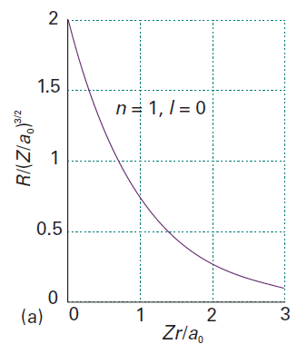
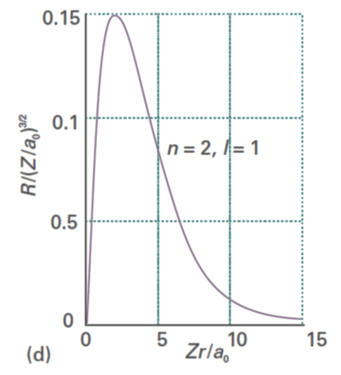
AdP 9.1.2.7 Orbitaly p [principal] – radiální část
Obr. 9.4 a.
Radiální část vlnové funkce pro orbital 1s vodíku.
Obr. 9.4 d.
Radiální část vlnové funkce pro orbital 2p vodíku.

Slide 4
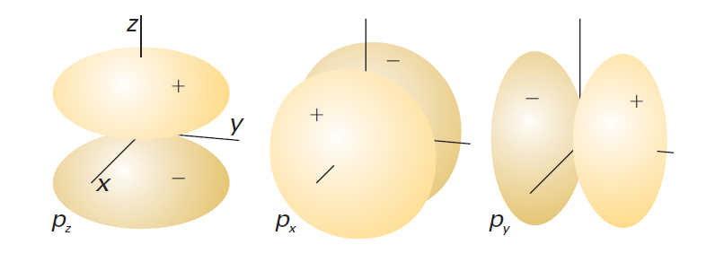
Obr. 9.15
Orbitaly p – radiální a úhlová část dohromady
Orbital 2p_{z} n=2, l=1, m_{l}=0
Orbitaly 2p_{x} a 2p_{y} : n=2, l=1, m_{l}=±1
Obr. 9.15 Hraniční plochy orbitalů p

Slide 5
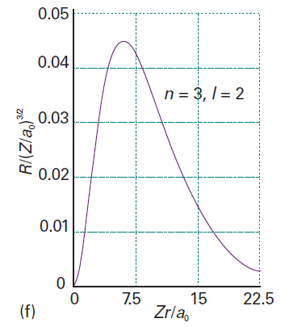
AdP 9.1.2.8 Orbitaly d [diffuse] – radiální část
Obr. 9.4 d.
Radiální část vlnové funkce pro orbital 2p vodíku.
Obr. 9.4 f.
Radiální část vlnové funkce pro orbital 3d vodíku.

Slide 6
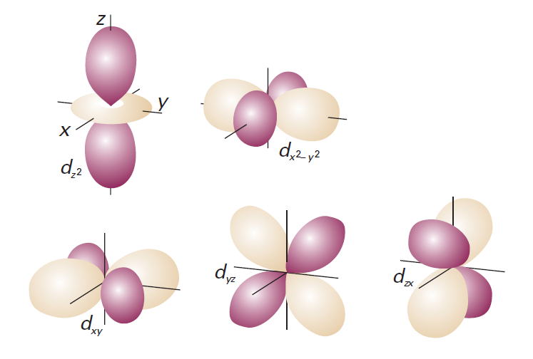
Orbitaly d - radiální a úhlová část dohromady
m_{l}=0
m_{l}=±2
m_{l}=±1
Obr. 9.16 Plochy konstantní hustoty pravděpodobnosti pro orbitaly d

Slide 7
9.2.1 Orbitální aproximace
9.2 Struktura víceelektronových atomů
Vybraný e⁻ interaguje
s časově zprůměrovanou hustotou ostatních e⁻
Skutečnost:
Znevýhodnění
Zvýhodnění
Rovnici 9.26 ani Odůvodnění 9.5. nepožaduji

Slide 8
Elektronové konfigurace Sc ... Zn

Slide 9
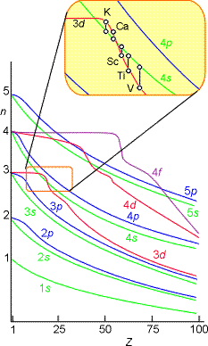
Orbitální energie vs. Z pro neutrální atomy.
Obrázek mimo Atkinse [ChemWiki], nevyžadován ke zkoušce.

Slide 10
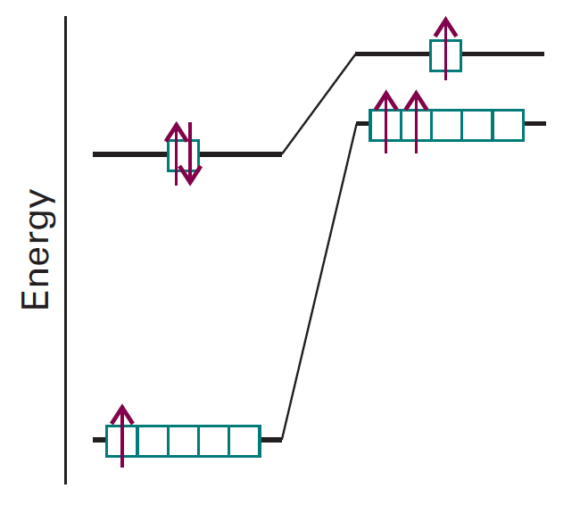
Energie AO pro ₂₁Sc v závislosti na jejich obsazení
ε_{4s} = ̶ 5 .06 eV
ε_{4s} = ̶ 5 .72 eV
ε_{3d} = ̶ 5 .23 eV
Energie
ε_{3d} = ̶ 9 .35 eV
Obr. 9.21/Atkins FCH
+ hodnoty energie pro ₂₁Sc

Slide 11
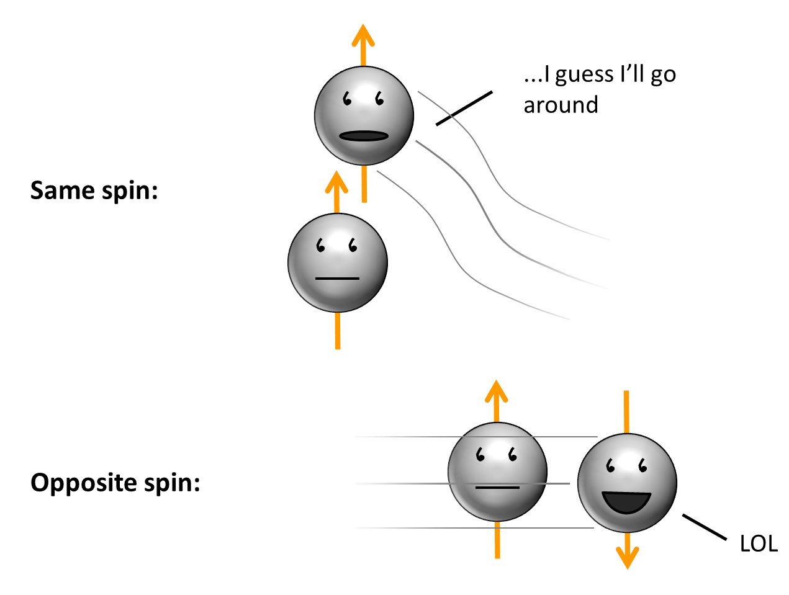
Výměnná interakce

Slide 12
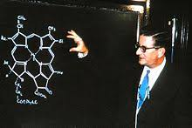
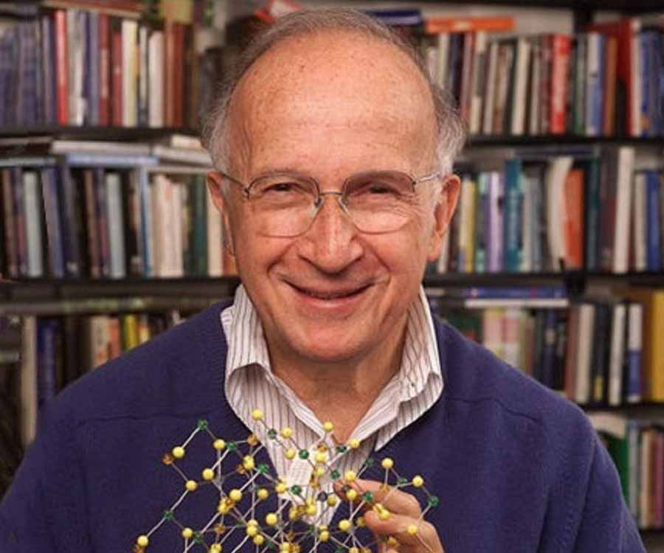
R. B. Woodward, 1917-1979
R. Hoffmann, * 1937
US organický CH.
Nobelova cena za CH 1965:
za mimořádný přínos umění organické syntézy.
US teoretický CH polského původu.
Nobelova cena za CH 1981:
za průkopnické teorie CH reaktivity.
Woodward-Hoffmannova pravidla pro pericyklické reakce:
O reaktivitě rozhoduje SYMETRIE molekulových oritalů.

Slide 13
5. přednáška, 2. část
Symetrie molekul
Atkins: Kapitola 11
(až po ní bude následovat Kapitola 10
„Struktura molekul“ – kvůli využití symetrie)

Slide 14
11.1+11.1.1 Prvky a operace symetrie
Která z molekul má vyšší rotační symetrii?

Slide 15
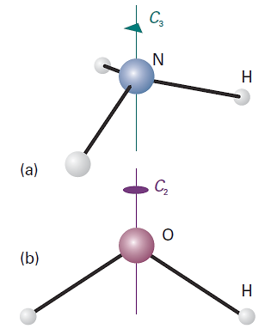
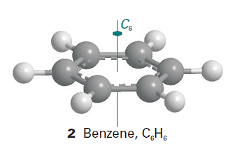
11.1.1.1 Notace a. n-četná rotace, n-četná rotační osa, identita
Atkins, Obr. na str. 388 dole
Atkins, Obr. 11.2

Slide 16
Osy symetrie molekuly benzenu
= hlavní osa symetrie

Slide 17
Jaká další shodná zobrazení v prostoru známe z M?

Slide 18
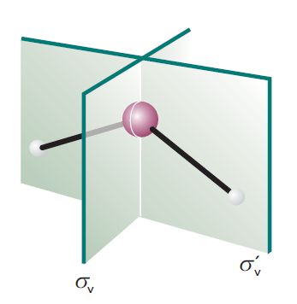
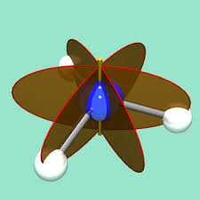
b. Zrcadlení (reflexe) vůči rovině symetrie
$$σ_{v}´´$$
$$σ_{v}$$
$$σ_{v}´$$

